Slide 1


HTTP
COMS10012 / COMSM0085
Software Tools

Slide 2
超文本传输协议（HTTP）是一种用于在网络上传输超文本文档的应用层协议。它是万维网的基础之一，允许客户端和服务器之间进行通信和数据交换。HTTP协议由著名的计算机科学家蒂姆·伯纳斯-李（Tim Berners-Lee）在1989年在欧洲核子研究组织（CERN）开发。
HTTP协议的第一个版本是1.0，后来在1997年发布了版本1.1，目前广泛使用。HTTP协议的基本工作原理是客户端（例如浏览器）向服务器发送请求，服务器收到请求后处理并返回相应的资源（例如网页、图像、视频等）。这种请求-响应模型使得在全球范围内获取和共享信息变得更加简单和高效。
HTTP协议的工作方式和规范被记录在RFC（请求评论文档）7230-7235中，这些文档规定了HTTP协议的各个方面，包括消息格式、请求方法、状态代码等。

Slide 3
HTTP
HyperText Transfer Protocol
Tim Berners-Lee, CERN, 1989
version 1.1, RFC 7230-7235
3

Slide 4


Protocols
Give me block #200
Here you are: 0A 2F 33 4D …
4

Slide 5
Client–Server
1. request
2. response
client
server
5

Slide 6
Server
while (1) {
req = read();
resp = serve(req);
write(resp);
}
1. **读取请求（req = read()）：** 服务器从网络连接中读取客户端发送的请求。这个请求可能是获取特定资源、执行特定操作等。
2. **处理请求并生成响应（resp = serve(req)）：** 服务器对收到的请求进行处理，执行相应的操作，并生成一个响应。这个响应包含了请求的结果或所需资源的数据。
3. **发送响应（write(resp)）：** 服务器将生成的响应发送回客户端，以完成请求-响应周期。
6

Slide 7
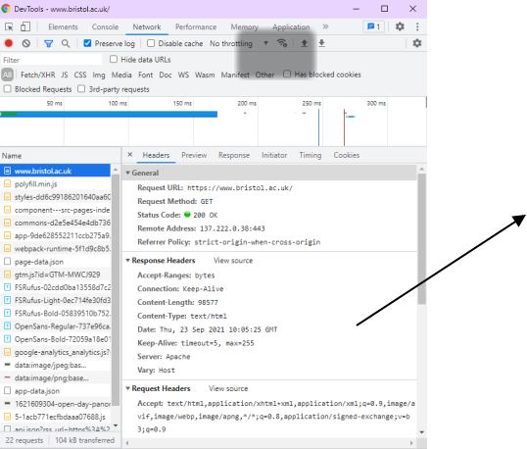
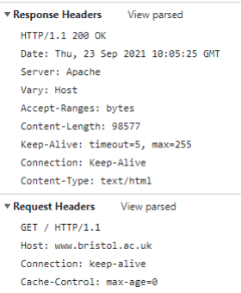
HTTP
F12
7

Slide 8
HTTP Request
GET /index.html HTTP/1.1
Host: www.bristol.ac.uk Connection: close
1. **请求行（Request Line）：** 第一行是请求行，包含了请求的方法、请求的资源路径以及使用的HTTP协议版本。在这个例子中，请求方法是GET，表示请求获取特定资源；请求的资源路径是/index.html，表示请求获取服务器上的index.html文件；HTTP协议版本为1.1。
2. **请求头部（Request Headers）：** 请求头部包含了额外的信息，用于描述请求的细节和附加条件。在这个例子中，[Host头部指定了请求的目标主机为www.bristol.ac.uk](http://xn--Hostwww-i73kia36ez35gs9fc5zdon21ccuzr94bstbh27q0wua.bristol.ac.uk)，Connection头部指定了连接关闭后立即关闭连接。
8

Slide 9
Methods
1. **GET：** 用于请求指定资源的数据。GET请求不会修改服务器上的资源，而只是请求数据。例如，当您在浏览器中访问网页时，浏览器发送的请求就是GET请求。
2. **HEAD：** 与GET方法类似，但服务器只返回请求资源的响应头部信息，而不返回实际资源的内容。HEAD方法通常用于获取资源的元数据，如文件大小、类型等，而不需要获取实际内容。
3. **POST：** 用于向服务器提交数据，通常用于提交表单数据或上传文件。POST请求可能会修改服务器上的资源，如创建新资源、更新现有资源等。
4. **PUT：** 用于向服务器上传新的资源，或者替换指定URL位置的资源。PUT请求会完全替换服务器上的资源为请求中提供的新内容。
5. **DELETE：** 用于请求服务器删除指定的资源。DELETE请求会从服务器上删除指定URL位置的资源。
9

Slide 10
HTTP Response
HTTP/1.1 200 OK
Content-Type: text/html; charset=UTF-8
Content-Length: 1009
<!DOCTYPE html>
<html lang="en">
...
1. **状态行（Status Line）：** 第一行是状态行，包含了HTTP协议的版本号、状态码和状态消息。在这个例子中，HTTP协议版本是1.1，状态码是200，表示请求成功；状态消息是OK，表示请求已成功处理。
2. **响应头部（Response Headers）：** 接下来是一系列的响应头部，用于描述响应的详细信息。每个头部包含了一个属性和对应的值，以冒号分隔。在这个例子中，包含了Content-Type、Content-Length等头部，分别描述了响应的内容类型和内容长度。
3. **空行（Blank Line）：** 在所有头部之后是一个空行，用于表示头部的结束。
4. **响应主体（Response Body）：** 最后是响应的主体部分，包含了请求的实际内容。在这个例子中，主体是一个HTML文档，用<!DOCTYPE html>标签开始，然后是一个<html>标签，表示HTML页面的开始部分。

Slide 11
Response codes
1xx: information
2xx: success (200 OK, 201 Created, …)
3xx: redirect (301 Moved Permanently, …)
4xx: client error (400 Bad Request,
403 Forbidden, 404 Not Found, …)
5xx: server error (500 Internal Server Error …)
11
Notes:
1xx: 信息性状态码（Informational Status Codes）：表示服务器已经收到请求，并且正在处理中。这些状态码不会直接影响请求的结果。
2xx: 成功状态码（Success Status Codes）：表示服务器已成功接收、理解并接受请求。最常见的成功状态码是200 OK，表示请求已成功处理并返回所请求的资源。
3xx: 重定向状态码（Redirection Status Codes）：表示客户端需要采取进一步的操作才能完成请求。例如，301 Moved Permanently状态码表示请求的资源已永久移动到新的URL，客户端需要使用新的URL重新发起请求。
4xx: 客户端错误状态码（Client Error Status Codes）：表示客户端发送的请求包含错误或无法被服务器处理。最常见的客户端错误状态码包括400 Bad Request（请求语法错误）、403 Forbidden（服务器拒绝请求）和404 Not Found（未找到请求的资源）。
5xx: 服务器错误状态码（Server Error Status Codes）：表示服务器在处理请求时发生了错误。这些状态码指示服务器无法完成请求。最常见的服务器错误状态码是500 Internal Server Error，表示服务器遇到了意外的错误。

Slide 12
Content-type
Content-Type: text/html; charset=UTF-8
text/plain, text/html, ...
image/jpeg, application/pdf, video/mp4 ...
First priority for the browser!
12
Notes:
Content-Type是HTTP头部的一部分，用于指示发送给客户端的资源的MIME类型（Multipurpose Internet Mail Extensions）。它告诉客户端如何解释接收到的数据，并且通常由一个主类型（如text、image、audio、video、application等）和一个子类型（如html、plain、jpeg、pdf、mp4等）组成。
例如，Content-Type: text/html; charset=UTF-8表示发送给客户端的数据是HTML文档，并且使用UTF-8字符编码进行编码。
不同的Content-Type指示了不同类型的数据。一些常见的Content-Type包括：
- text/plain：纯文本数据，不包含任何格式或标记。
- text/html：HTML文档，用于网页内容。
- image/jpeg：JPEG格式的图像文件。
- application/pdf：PDF文档。
- video/mp4：MP4格式的视频文件。
浏览器在接收到HTTP响应时会检查Content-Type头部，并根据该头部来决定如何处理接收到的数据。例如，如果Content-Type是text/html，浏览器会将接收到的数据解释为HTML文档并在浏览器窗口中显示出来。不同类型的数据可能会由不同的处理程序来处理，以确保用户可以正确地查看或使用接收到的资源。

Slide 13


Encoding
13

Slide 14
Cookies

Slide 15
Stateless
GET / HTTP/1.1
HTTP/1.1 200 OK
15
Notes:
在计算机科学和网络通信中，"无状态"（Stateless）是指系统或协议在处理每个请求时不会保存任何关于前一次请求的信息或状态。换句话说，每个请求都被视为独立的、不依赖于之前的请求。
在HTTP协议中，"无状态"的特性意味着每个HTTP请求都是独立的，服务器在处理请求时不会存储任何与之前请求相关的信息。这样的设计有利于提高系统的可伸缩性和性能，并简化了服务器的实现和维护。由于HTTP协议是无状态的，服务器在接收到每个请求时都需要对请求进行完全处理，并且不会记住之前请求的任何信息。
例如，当客户端发送一个HTTP请求（如GET / HTTP/1.1），服务器会返回一个HTTP响应（如HTTP/1.1 200 OK），并在处理完该请求后立即忘记所有关于该请求的信息。无状态的特性使得每个请求都是独立的，服务器可以轻松地处理大量的并发请求，而无需考虑请求之间的关系或顺序。
虽然HTTP是无状态的，但通过使用会话（Session）和Cookie等机制，可以在一定程度上实现状态的管理，使得服务器能够识别特定用户的请求，并维护用户的会话状态。但即使使用这些机制，HTTP仍然是无状态的，因为服务器在每个请求处理完后都会立即忘记相关信息。

Slide 16
Cookie protocol
request
response; SET-COOKIE=(value)
request; COOKIE=(value)
(RFC 6265)
16
Notes:
HTTP Cookie 协议是一种用于在客户端和服务器之间传递和存储用户状态信息的协议。它允许服务器在客户端的浏览器中存储和检索特定于用户和网站的数据，以便在请求之间保持用户的持续状态。
基本流程如下：
1. **请求（Request）：** 当客户端（例如浏览器）向服务器发送HTTP请求时，它可以将存储在本地的Cookie信息附加到请求中。这些Cookie信息在以前的服务器响应中设置，并由服务器定义和管理。
2. **响应（Response）：** 当服务器接收到客户端的请求并生成HTTP响应时，它可以使用Set-Cookie标头来在响应中设置Cookie。这样，服务器可以向客户端发出指令，要求客户端在以后的请求中提供特定的Cookie。
3. **请求（Request）：** 在客户端的后续请求中，浏览器会自动将存储在本地的Cookie信息附加到请求中的Cookie标头中。这样，服务器可以根据这些Cookie信息来识别特定的用户并维护用户的状态。
Cookie的值通常包含一些关键信息，如会话标识符、用户首选项、登录凭据等。这些信息可以帮助网站个性化用户体验、实现持久登录、跟踪用户行为等功能。
HTTP Cookie 协议的基础规范由RFC 6265定义，它提供了一组规则和指南，用于服务器和客户端之间的Cookie交换和管理。

Slide 17
Sessions
login?name=david&pass=****
ok; SET-COOKIE=1x33ad4
view page; COOKIE=1x33ad4
ok; (page)
sessions
user | cookie
david | 1x33ad4
... | ...
server | cookie
bristol | 1x33ad4
... | ...
17
Notes:
会话（Sessions）是指在网络应用中跟踪用户的一系列相关请求和响应的过程。它允许服务器在用户访问网站时保持用户的状态信息，并在用户的不同请求之间保持持久性。
通常，会话通过使用会话标识符（Session ID）来实现。会话标识符是服务器在用户登录时分配给用户的唯一标识符，通常存储在Cookie中。一旦用户成功登录，服务器会在响应中发送一个包含该会话标识符的Cookie，并在之后的每个请求中接收到该Cookie，从而识别特定的用户。
在您提供的示例中，当用户通过登录页面提供用户名和密码时，服务器可能会验证用户的凭据，并在成功验证后向客户端发送一个包含会话标识符的Cookie。然后，客户端在之后的每个请求中都会将该会话标识符作为Cookie发送给服务器，以便服务器识别用户并保持用户的状态。
在服务器端，会话状态信息通常存储在会话存储中，可以是内存、数据库或其他持久性存储。服务器使用会话标识符来检索与特定会话相关联的状态信息，并根据需要更新或操作这些信息。
通过使用会话，网站可以实现用户登录、个性化用户体验、跟踪用户活动、保持用户登录状态等功能，从而提高用户的交互性和体验。

Slide 18
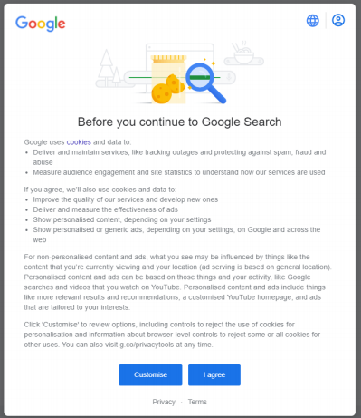
Tracking cookies
18
Notes:
跟踪 Cookie 是一种在用户浏览网页时由网站设置的小型文本文件，用于跟踪用户的在线活动和行为。这些 Cookie 包含了用于识别特定用户的唯一标识符，通常是会话标识符或持久性标识符。

